Slide 1
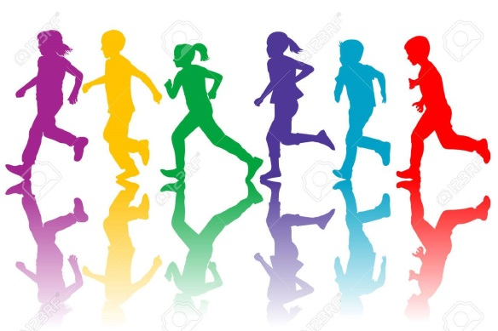

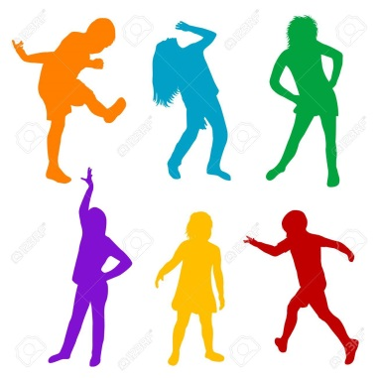

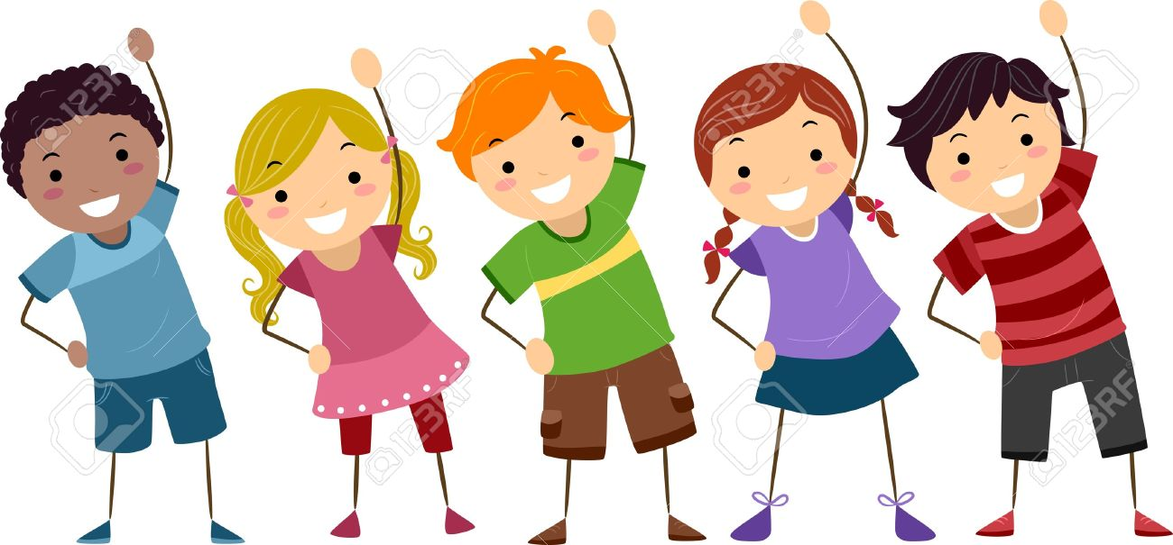
Športni dan

Slide 2
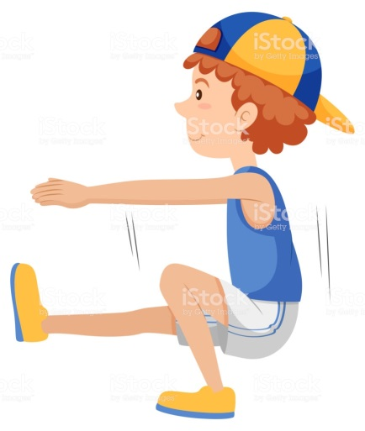
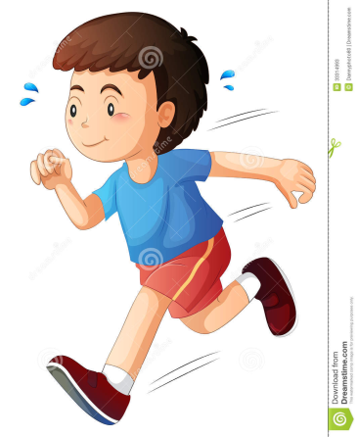
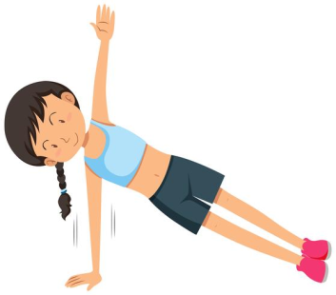

UVODNA NAVODILA
TOKRAT BO ŠPORTNI DAN POTEKAL NEKOLIKO DRUGAČE.
NA VOLJO VAM BO VEČ OBLIK VADBE.
IZBERI TISTE, KI SO TI NAJBOLJ VŠEČ.
TOČEN ČAS IZVEDBE SI DOLOČI SAM.
MED POSAMEZNIMI VAJAMI SI VZEMI ODMOR.
KAKŠNO VAJO LAHKO ZAMENJAŠ TUDI S SPREHODOM.

Slide 3

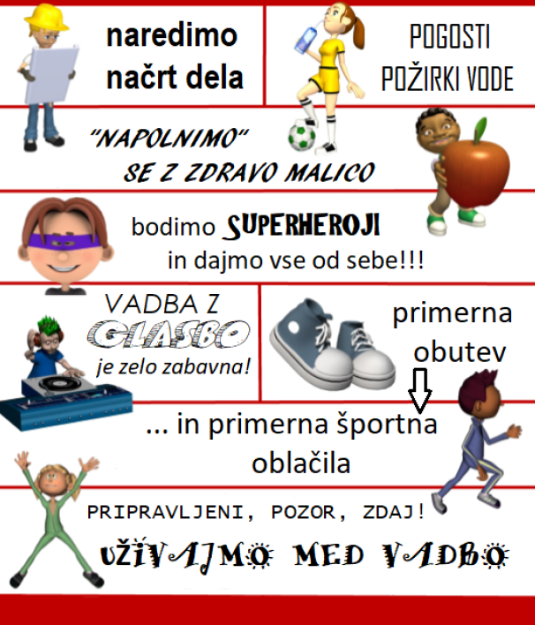
KAJ JE POMEMBNO PRI VADBI?
TEGA BO ZATE PRIPRAVILA UČITELJICA

Slide 4

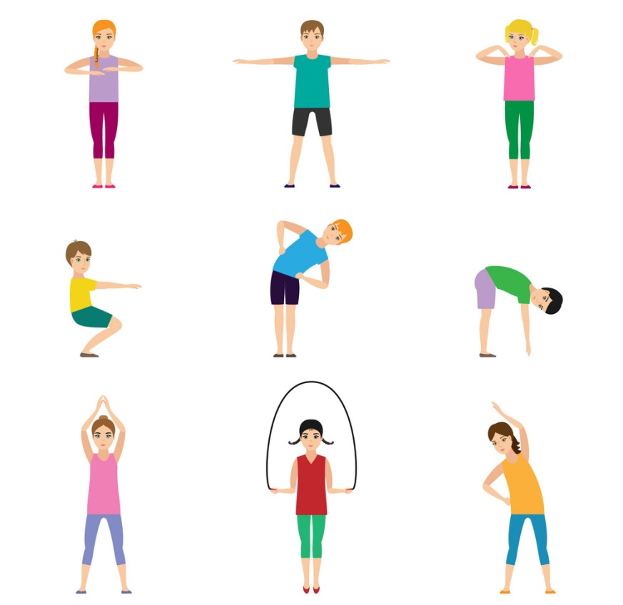
OGREVANJE
1. NAREDI NEKAJ GIMNASTIČNIH VAJ
2. ŽIVALSKA TELOVADBA

Slide 5
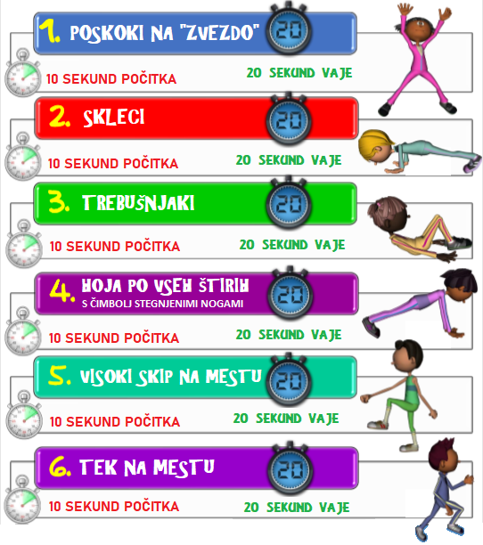

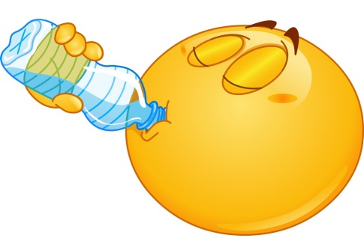
VADBA PO POSTAJAH
VADBO PO POSTAJAH LAHKO IZVAJAŠ VEČ KROGOV. PRIPOROČAM, DA POSKUSIŠ S 3 KROGI.
NE POZABI NA PIJAČO. NAJBOLJŠA JE VODA.

Slide 6

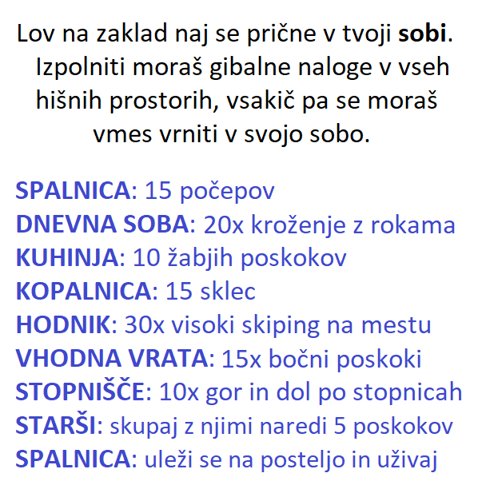
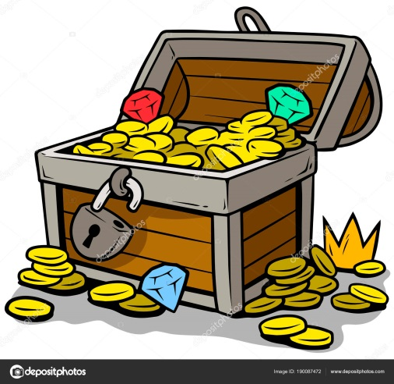

ŠPORTNI LOV NA ZAKLAD

Slide 7
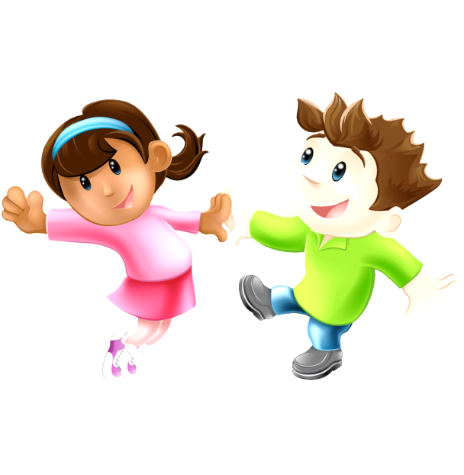
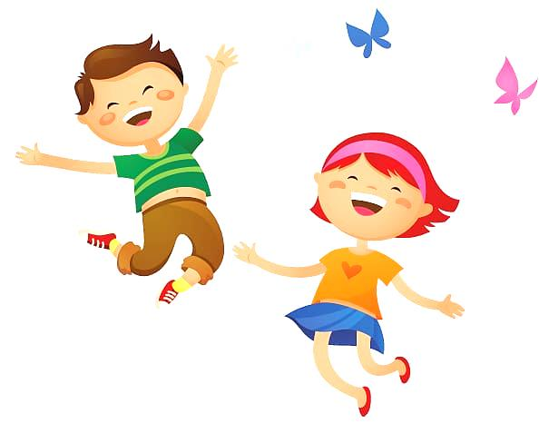

PLES
IZBERI SI PLES IN ZAPLEŠI:
Za uvod ponovi ples za našo zaključno prireditev:
https://www.youtube.com/watch?v=GRM9h8EQ6Bw

Slide 8
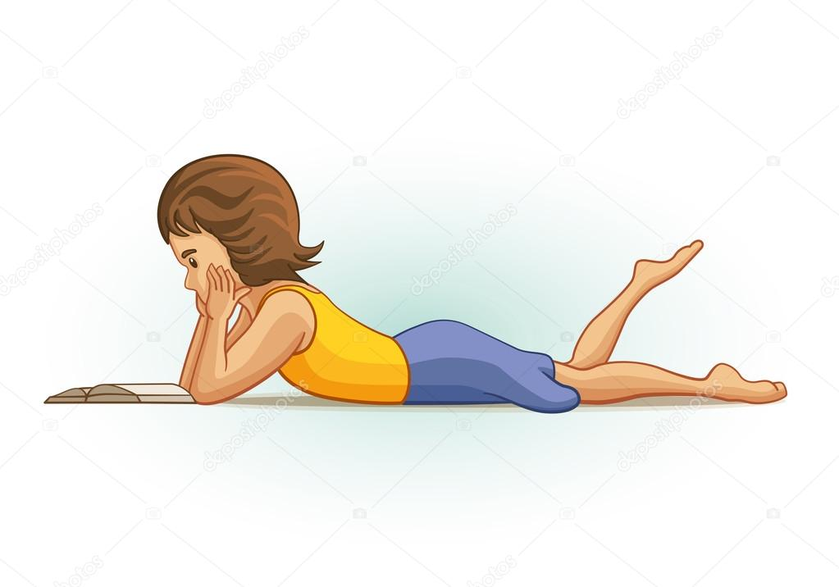
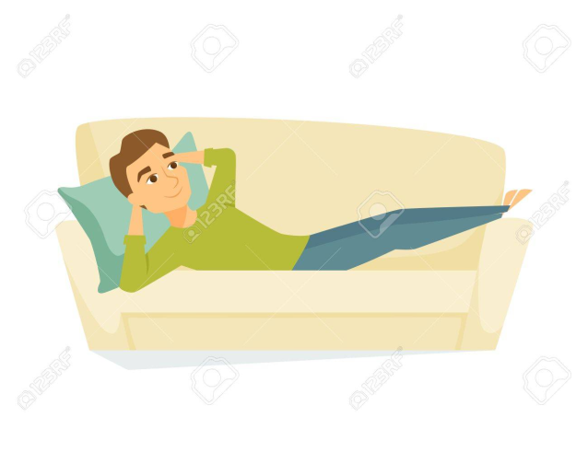


ODMOR

Slide 9
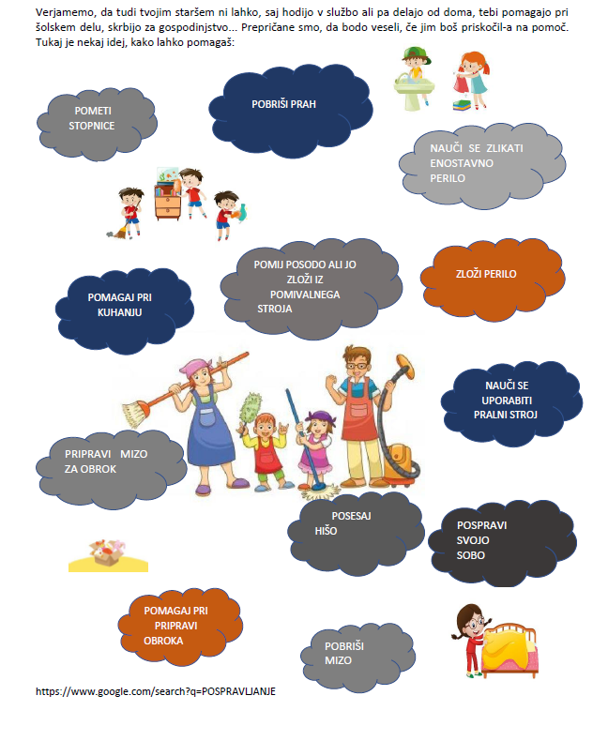
POMOČ STARŠEM
IZBERI SI VSAJ ENO OPRAVILO IN RAZVESELI SVOJE STARŠE.

Slide 10
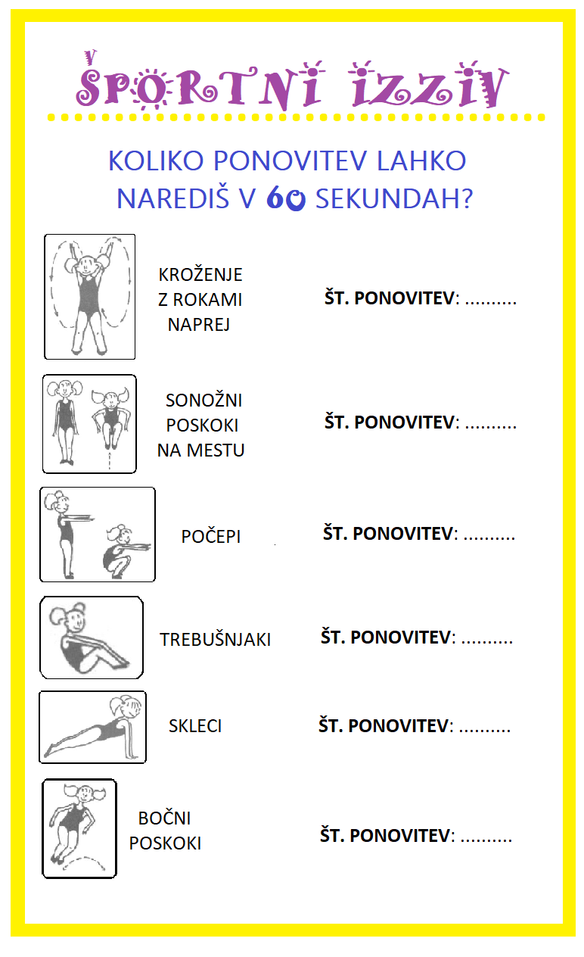
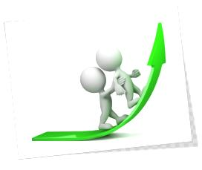


ŠPORTNI IZZIV
BELEŽI SI REZULTATE IN ČE ŽELIŠ, MI JIH LAHKO SPOROČIŠ PO e-POŠTI.

Slide 11
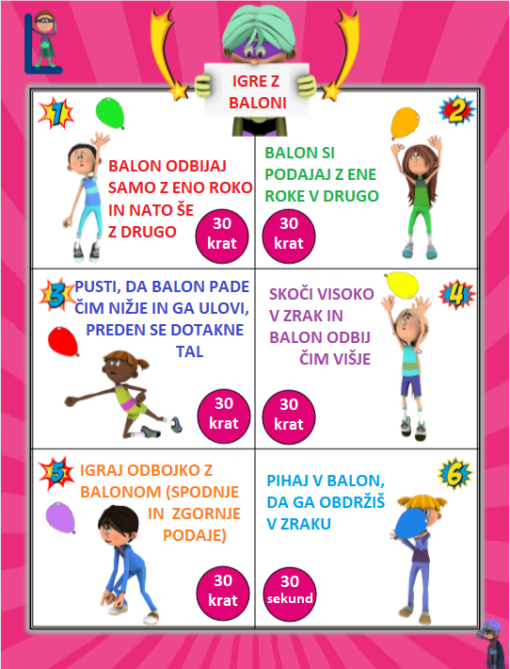


IGRE Z BALONI

Slide 12
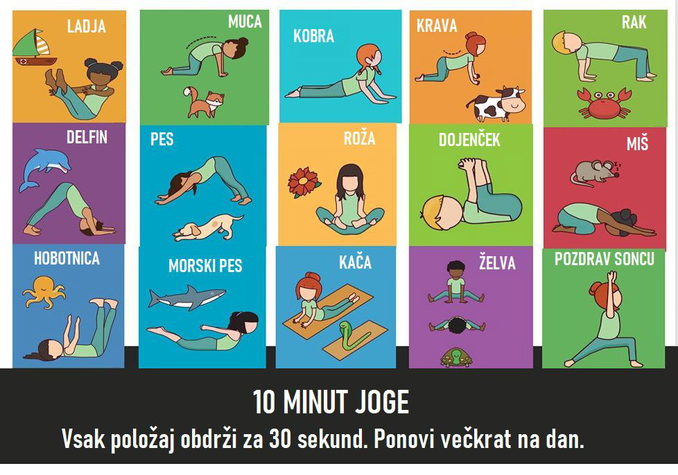
UMIRJANJE

Slide 13



ČESTITAM, USPELO TI JE.
LAHKO SI ZAPLOSKAŠ.

Slide 14
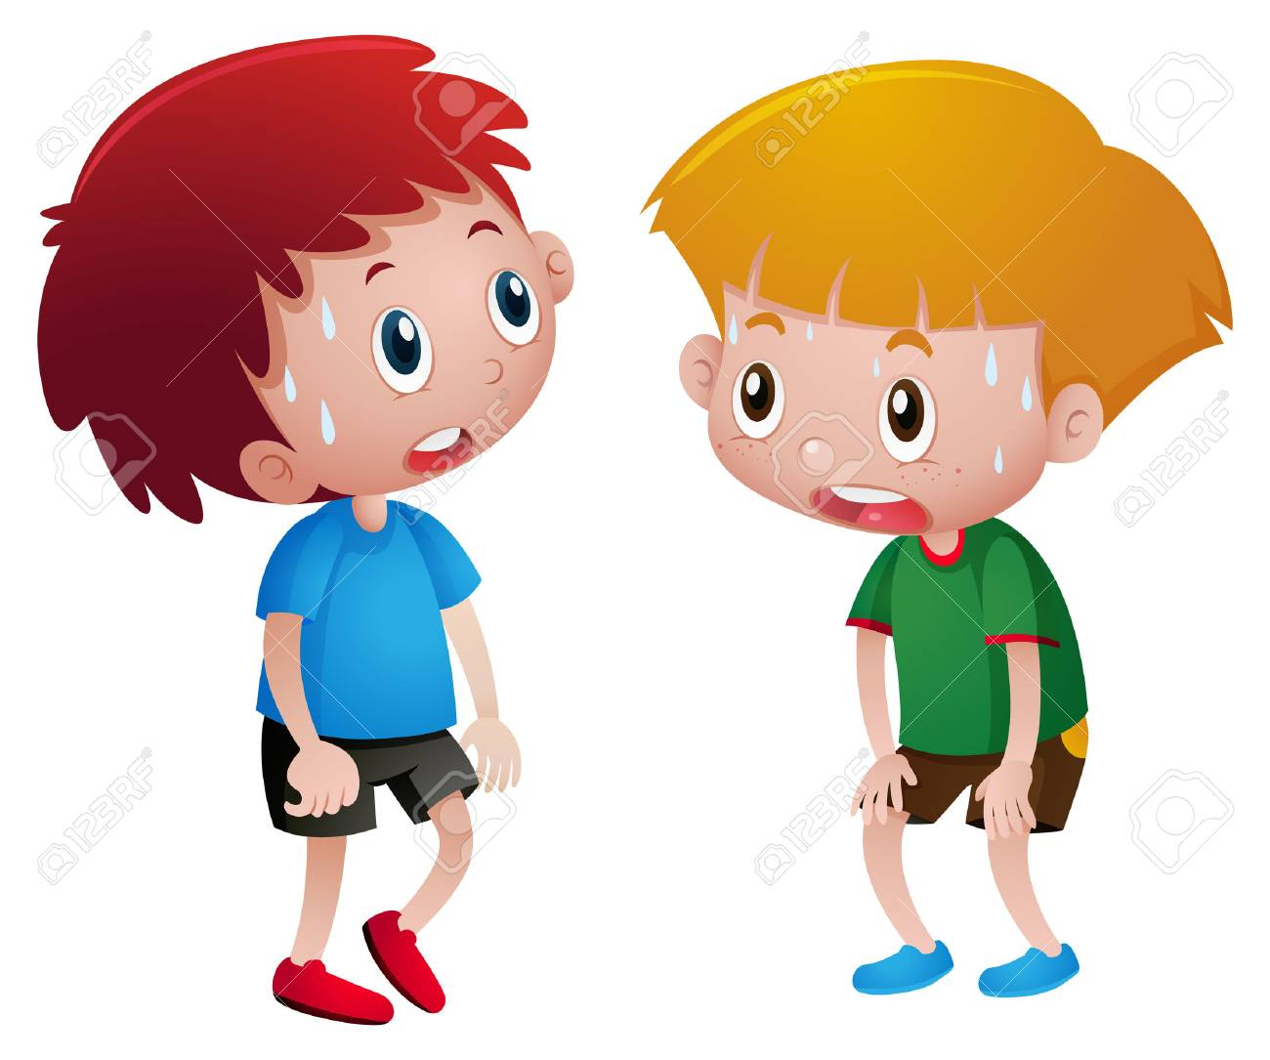
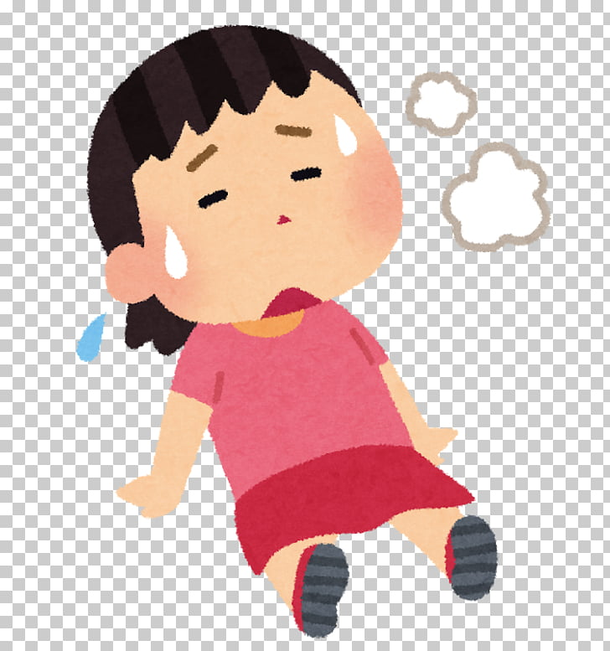
UPAM, DA NE IZGLEDAŠ TAKOLE.

Slide 15
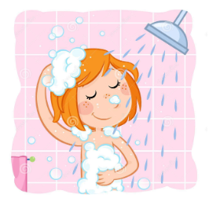
ZDAJ PA NE POZABI NA ……

Slide 16

SPOROČI UČITELJICI, KAKO TI JE ŠLO.

